Slide 1
স্বাগতম

Slide 2
শিক্ষক পরিচিতি
বর্ণালী রায়
এস ডি ডিগ্রী কলেজ
সাফদারপুর ,কোটচাঁদপুর,
ঝিনাইদহ
মোবাইল: ০১৭৩৬০৫৮০০৪
ইমেইলঃ barnalir064@gmail.com

Slide 3
বিষয় পরিচিতি
বাংলাদেশের শিল্প
অধ্যায়ঃ৩য়
শ্রেনীঃদ্বাদশ
সময়-৪০ মিনিট
তারিখ-১৪/১/২০২০

Slide 4
শিখনফল
এই পাঠ শেষে শিক্ষার্থীরা…
শিল্প কি ব্যাখ্যা করতে পারবে।
শিল্পের গুরুত্ব বর্ণনা করতে পারবে।
বাংলাদেশের শিল্পসমুহ বর্ণনা করতে পারবে।
শিল্পসমুহের প্রকারভেদ ব্যাখ্যা করতে পারবে

Slide 5
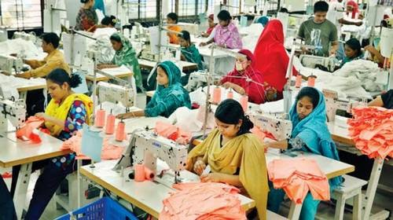
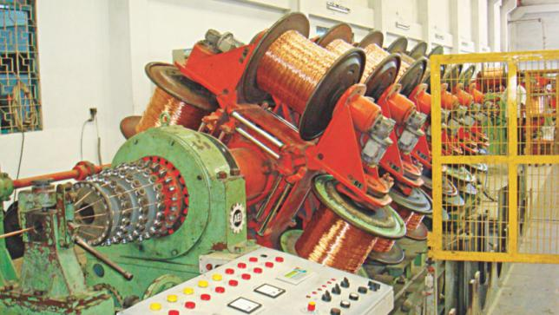
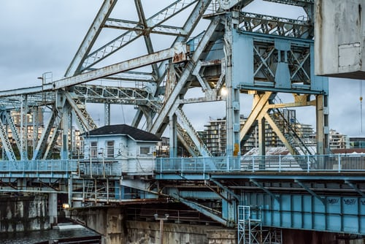
ছবি গুলো দেখ এবং বল

Slide 6
আজকের বিষয়
বাংলাদেশের শিল্প

Slide 7
শিল্প কি
কোনো সমজাতীয় দ্রব্য ও সেবা উৎপাদনে নিয়োজিত সকল উৎপাদন প্রতিষ্ঠান বা ফার্মের সমষ্টিকে শিল্প বলে।

Slide 8
শিল্পের গুরুত্ব
1. উচ্চ মজুরি সরবরাহ করে।
2. জিডিপি বাড়ায়।
3. মাথাপিছু আয় বাড়ায়।
4. রপ্তানী আয় বৃদ্ধি পায়।
5.আমদানী ব্যয় কমে।
6.অবকাঠামোগত উন্নয়ন।

Slide 9
বাংলাদেশের জিডিপিতে শিল্পখাতের অবদান

Slide 10
বাংলাদেশের শিল্পসমূহ

Slide 11
পাট ও পাটজাত দ্রব্য শিল্প

Slide 12
গার্মেন্টস শিল্প

Slide 13
জাহাজ নির্মান শিল্প

Slide 14
সিমেন্ট তৈরী শিল্প

Slide 15
কাগজ শিল্প

Slide 16
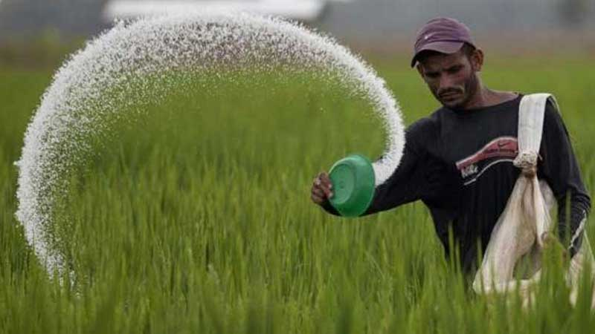
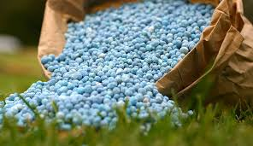
রাসায়নিক শিল্প

Slide 17
চা শিল্প

Slide 18
চিনি শিল্প

Slide 19
চামড়া ও চামড়াজাত শিল্প

Slide 20
পর্যটন শিল্প

Slide 21
বস্ত্র শিল্প

Slide 22
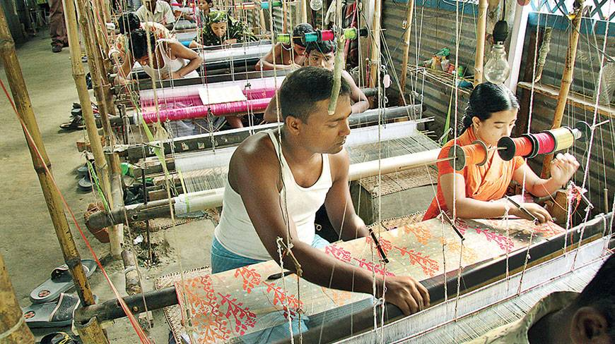
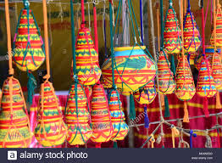
ক্ষুদ্র ও কুটির শিল্প

Slide 23
আই টি শিল্প

Slide 24
ঔষধ শিল্প

Slide 25
ফুড এন্ড বেভারেজ শিল্প

Slide 26
চিংড়ি শিল্প

Slide 27
শিল্পসমূহের প্রকারভেদ

Slide 28
তোমাদের কি কোন প্রশ্ন আছে?

Slide 29
একক কাজ
বাংলাদেশের পাট ও পাটজাত শিল্প সম্পর্কে তোমার ধারণা লিখ।

Slide 30
দলীয় কাজ
বাংলাদেশের প্রধান প্রধান শিলপ গুলো সম্পর্কে লিখ।

Slide 31
বাড়ির কাজ
বাংলাদেশের বৃহৎ শিল্পগুলোর নাম লিখ।
বাংলাদেশের ক্ষুদ্র শিল্পগুলোর নাম লিখ।
বাংলাদেশের কুটির শিল্পগুলোর নাম লিখ।

Slide 32
মূল্যায়ন
শিল্প কি?
বাংলাদেশের অর্থনীতিতে শিল্পের গুরুত্ব কি ?
বাংলাদেশের শিল্পসমূহ কি কি?
বাংলাদেশের শিল্পসমূহ কত প্রকার?

Slide 33
রেফারেন্স
অর্থনীতি ২য় পত্র-রনজিত কুমার নাথ।
অর্থনীতি ২য় পত্র-মোস্তাফিজুর রহমান।

Slide 34
সবাইকে ধন্যবাদ

